Slide 1
点燃
品牌私域运营中心
关于营销优化洞察的复盘
部门：项目三部
姓名：张彦莎
花名： 九宫
最专业的品牌私域运营服务商
帮你管理最有价值的用户资产

Slide 2
目录
案例目标
案例关键词
案例中亮点及可复用的点
针对案例的延伸思考
案例中待优化点及改善方案
案例概述（或运作流程）

Slide 3
案例目标
背景：
商城主要分舒客产品和个护产品两个大的板块。
舒客产品：
1、客单低
2、整体复购周期较长
个护品：
1、量多、品杂
2、无数据

Slide 4
案例概述
30天数据和1天数据高度吻合——规律
访问数据洞察：
27.12%的用户访问1页
72.88%的用户会访问超过1个页面
27.5%粉丝会访问超过6页
推品会对商城其他品的访问及转化有帮助

Slide 5
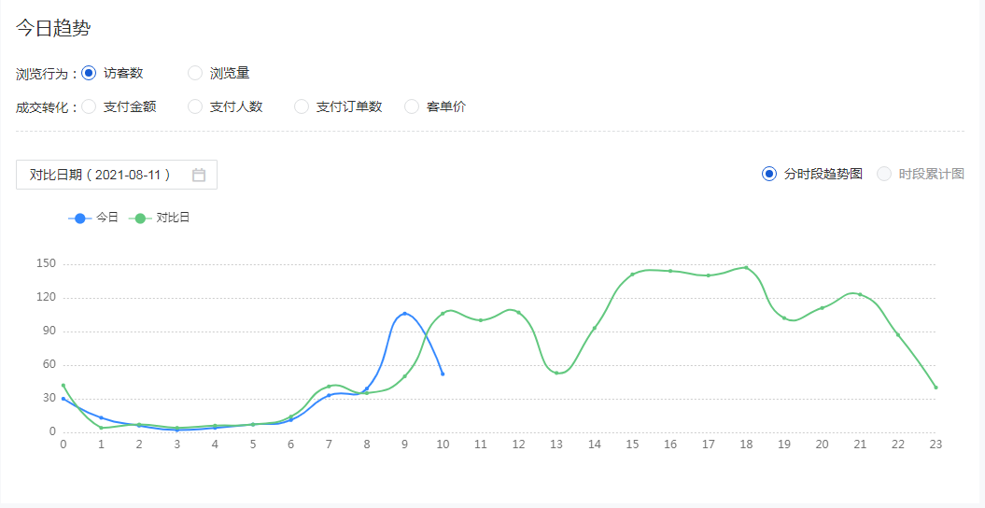
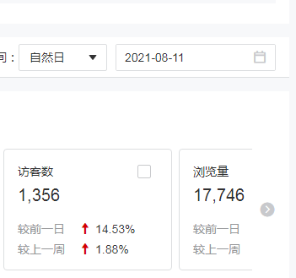
案例概述
12日访客数按小时累积：1704人
12日访客：1356人
新访问人数占比79.57%
每次推送都会带来80%的新客访问

Slide 6
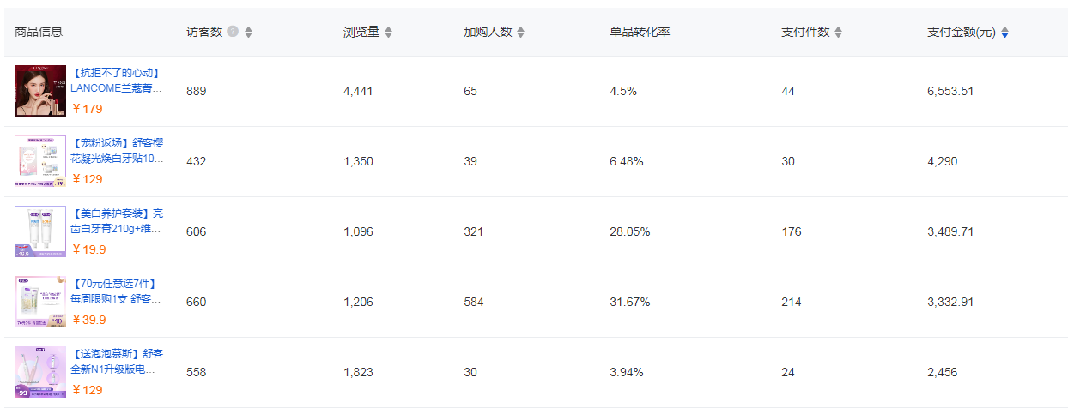
案例概述
什么样的品和推送方式会带来更高的业绩？
客单提高的同时转化会降低，推送和访问变多，业绩也会提高。因此支付金额、转化率都不能作为主要的推品依据。而是UV价值：支付金额/访客数

Slide 7
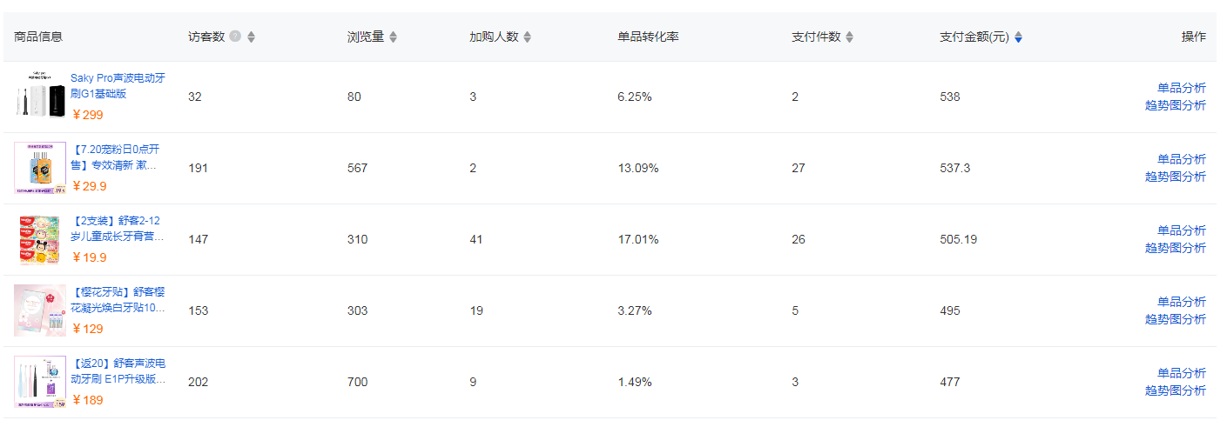
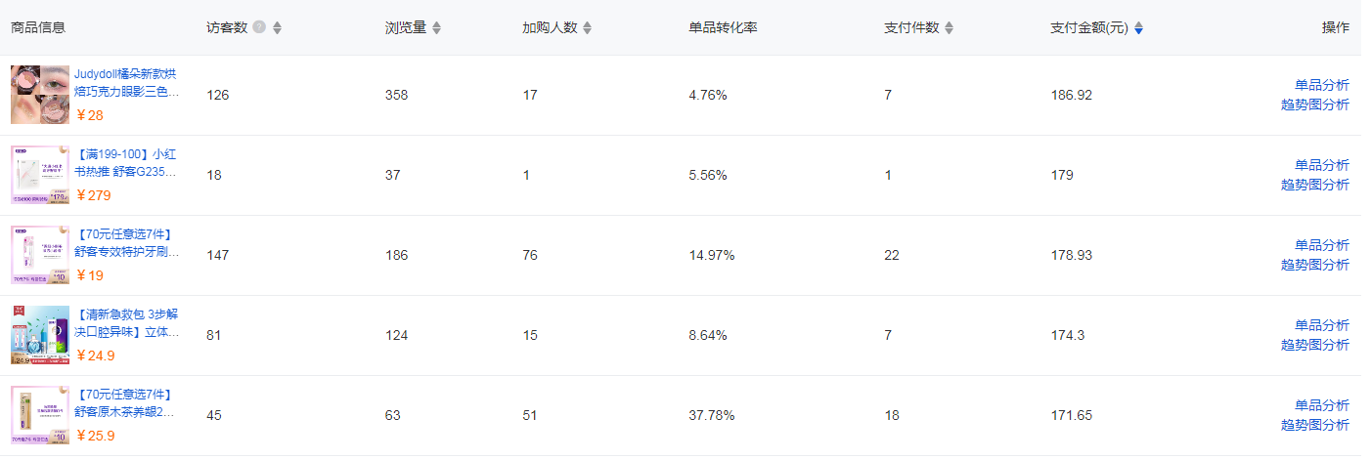
案例概述

Slide 8
案例中待优化点及改善方案
1、对于活动定价、利润效果的还未体系化测试
2、水军养号质量和方法有待提升

Slide 9
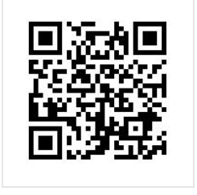
评分
点燃
开场收尾
30%
语言
内容
20%
30%
20%
时间
扫码为我进行打分哦~

Slide 10
点燃
品牌私域运营中心
最专业的品牌私域运营服务商
帮你管理最有价值的用户资产
Wei Zi Jun
+86 139 0227 0098
WeChat
510970969@qq.com

